Slide 1
OPTIMISATION PAR COLONIE D’ABEILLES (OCA)
CHAP. V
Bees Colony Optimization (BCO)

Slide 2
PLAN
Introduction
Historique
Les abeilles dans la nature
Algorithme d’optimisation par colonie d’abeilles
Domaines d’application
Conclusion
Références Bibliographiques

Slide 3
1. INTRODUCTION
Dans la nature, plusieurs espèces sont caractérisées par leur comportement social :
Les bancs de poissons,
les nuées d’oiseaux,
les troupeaux d’animaux terrestres,
….
C’est le résultat du besoin biologique qui leur pousse à vivre en groupe. -----→ en essaims (swarms)

Slide 4
1. INTRODUCTION
L’un de ces essaims les plus organisés et les plus rigoureux dans leur vie sont ceux des abeilles.
Les abeilles possèdent une très grande capacité de communication. Et grâce à leur intelligence, une méthode appelée méthode des abeilles a été développée.
Optimisation par Colonie d’Abeilles (OCA)
Bees Colony Optimization (BCO)
Dans cette méthode, les abeilles artificielles représentent des agents qui en collaborant les unes avec les autres, pour résoudre des problèmes complexes d’optimisation combinatoire.

Slide 5
2. HISTORIQUE
L'algorithme HONEY-BEE a été réalisé pour la première fois vers 2004 par CRAIG A.TOVEY à GEORGIA TECH en collaboration avec SUNIL NAKRANI.
Au début 2005, XIN-SHE YANG à l’Université de CAMBRIDGE a développé le VIRTUAL BEE ALGORITHM (VBA) pour résoudre des problèmes d’optimisation numérique,
Un peu plus tard en 2005, HADDAD, AFSHAR et leurs collègues ont présenté un algorithme dit HONEY-BEE MATING OPTIMIZATION (HBMO) qui a ensuite été appliqué à la modélisation de réservoirs et de clustering.
En 2006, B.BASTURK et D.JARABOGO en Turquie, ont développé un algorithme appelé ARTIFICIAL BEE COLONY (ABC) pour l’optimisation de fonctions numériques.

Slide 6
3. Les abeilles dans la nature
Comme les fourmis, les abeilles sont des insectes sociaux. Elles sont obligées de vivre en colonie très organisée, formée d’ouvrières, de faux-bourdon et d’une seule reine.
Les abeilles se nourrissent essentiellement de pollen et de miel. Elles vont butiner les fleurs pour prendre le nectar.
Au cours de sa courte vie (environ 45 jours), l’ouvrière assure plusieurs métiers : elle nettoie les cellules, nourrit les larves, elle range le pollen et le nectar dans les alvéoles, elle ventile la ruche en agitant rapidement ses ailes, elle construit les rayons avec la cire qu’elle produit, elle garde le trou de vol pour chasser les intrus, elle devient butineuse, porteuse d’eau et récolte du pollen et du nectar jusqu’à la fin de sa vie.

Slide 7
3. Les abeilles dans la nature
L’abeille est capable, par la danse ou par la production de « phéromone », de communiquer aux autres abeilles l’endroit où elle aurait découvert de la nourriture.
Elle danse en rond quand elle trouve du pollen à faible distance (moins de 25 mètres).
Elle utilise une danse très compliquée dite la danse frétillante ou danse en huit, si la nourriture se trouve à moins de 10 kilomètres.
La direction de la nourriture est exprimée par rapport à la position du soleil.
La distance et la qualité de nourriture sont exprimées par le nombre et la vitesse des tours effectués par l’abeille sur elle-même.
Afin de survivre à l’hiver, les abeilles doivent recueillir et stocker environ 15 à 50 Kg de nectar.

Slide 8
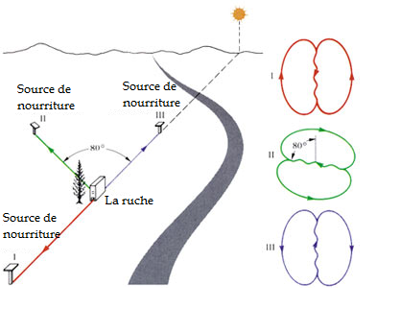
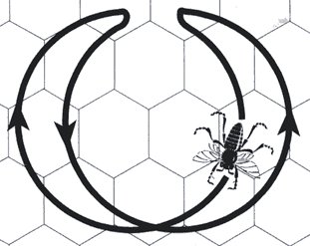
3. Les abeilles dans la nature
La danse en rond La danse frétillante

Slide 9
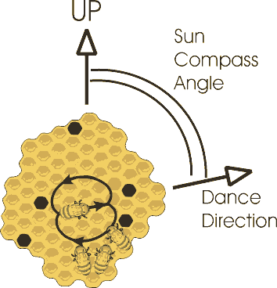
3. Les abeilles dans la nature

Slide 10
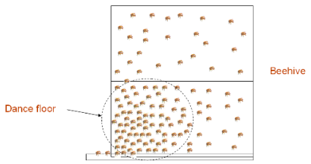
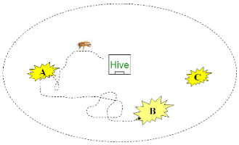
3. Les abeilles dans la nature

Slide 11
3. Les abeilles dans la nature
Les faux bourdons ne servent que pour la reproduction. Ils sont incapables de se nourrir eux-mêmes (les ouvrières les nourrissent) et ils n’ont pas de dard pour protéger la ruche.
Il n’y a qu’une seule reine dans la colonie. Quelques jours après sa naissance, elle s’envole pour la seule fois de son existence pour être fécondée par quelques faux-bourdons. Elle s’occupera le reste de ses jours (4 à 5 ans) à pondre jusqu’à 2000 œufs par jour.
Les abeilles adultes (âgées de 20 à 40 jours) deviennent habituellement des butineuses. Les abeilles butineuses jouent en général l'un des trois rôles suivants :
butineuses actives,
butineuses éclaireuses
butineuses inactives.

Slide 12
4. ALGORITHME
Dans cet algorithme, l’emplacement de la source de nourriture représente la solution possible au problème, et la quantité du nectar de cette source correspond à une valeur de fitness.
Les butineuses sont attribués aux différentes sources de nourriture de façon à maximiser l’apport total de nectar. La colonie doit optimiser l’efficacité globale de la collecte.
La répartition des abeilles est donc en fonction de nombreux facteurs tels que la quantité du nectar et la distance entre la source de nourriture et la ruche.
Le nombre des butineuses actives ou inactives représente le nombre de solutions dans cette population.
Dans la première étape, l’algorithme génère une population initiale de n solutions distribuées de façon aléatoire.
Chaque solution$x_{i }\left(i=1, 2,…,n\right)$ est initialisée par les éclaireuses (scouts), et représente un vecteur.

Slide 13
4. ALGORITHME
Après l’initialisation, la population de solutions est soumise à des cycles répétés $C=1, 2, …, C_{max}$, ces cycles représentent des processus de recherches faits par les butineuses actives, inactives et les éclaireuses.
Les butineuses actives recherchent dans le voisinage de la source précédente$x_{i }$ de nouvelles sources$v_{i }$ayant plus de nectar, Elles calculent ensuite leurs fitness.
Après la découverte de chaque nouvelle source de nourriture, un mécanisme de sélection gourmande est adopté, c'est-à-dire que cette source est évaluée par les abeilles artificielles, sa performance est comparée à celle de$l^{′}ancienne$. si le nectar de cette source est égal ou meilleur que celui de la source précédente, celle-ci est remplacée par la nouvelle. Dans le cas contraire l’ancienne est conservée.

Slide 14
4. ALGORITHME
A ce stade, les butineuses inactives et les éclaireuses sont en train d’attendre au sein de la ruche. A la fin du processus de recherche, les butineuses actives partagent les informations sur le nectar des sources de nourriture ainsi que leurs localisations avec les autres abeilles via la danse frétillante.
Ces dernières évaluent ces informations tirées de toutes les butineuses actives, et choisissent les sources de nourriture en fonction de la valeur de probabilité $P_{i}$ associée a cette source, et calculée par la formule suivante :
$$P_{i}=\frac{{fit}_{i}}{\sum_{n=1}^{SN}{{fit}_{n}}}$$
Où ${fit}_{i}$ est la fitness de la solution$i$, qui est proportionnelle à la quantité du nectar de la source de nourriture de la position$i$.

Slide 15
4. ALGORITHME
La source de nourriture dont le nectar est abandonné par les abeilles, les éclaireuses la remplacent par une nouvelle source.
Si durant un nombre de cycles prédéterminé « limite » une position ne peut être améliorée, alors cette source de nourriture est supposée être abandonnée.

Slide 16
4. ALGORITHME
1. Initialise population with random solutions.
2. Evaluate fitness of the population.
3. While (stopping criterion not met)
//Forming new population.
4. Select sites for neighbourhood search.
5. Recruit bees for selected sites (more bees for best e sites) and evaluate fitnesses.
6. Select the fittest bee from each patch.
7. Assign remaining bees to search randomly
and evaluate their fitnesses.
8. End While.
Pseudo code of the basic bees algorithm

Slide 17
4. ALGORITHME
The algorithm requires a number of parameters to be set:
Number of scout bees n
Number of sites selected m out of n visited sites
Number of best sites e out of m selected sites
Number of bees recruited for best e sites nep or (n2)
Number of bees recruited for the other (m-e) selected sites which is nsp or (n1)
Initial size of patches ngh which includes site and its neighbourhood and stopping criterion
Number of algorithm steps repetitions imax
100
10
3
40 in neighborhood area
Rich
Poor
20
0-1 (0.2)
10,300,1000

Slide 18
Initialise a Population of n Scout Bees
Evaluate the Fitness of the Population
Select m Sites for Neighbourhood Search
Determine the Size of Neighbourhood
(Patch Size ngh)
Neighbourhood Search
Recruit Bees for Selected Sites
(more Bees for the Best e Sites)
Select the Fittest Bee from Each Site
Assign the (n–m) Remaining Bees to Random Search
New Population of Scout Bees
Flowchart of the Basic BA

Slide 19
Simple Example: Function Optimisation
Here are a simple example about how Bees algorithm works
The example explains the use of bees algorithm to get the best value representing a mathematical function (functional optimal)

Slide 20
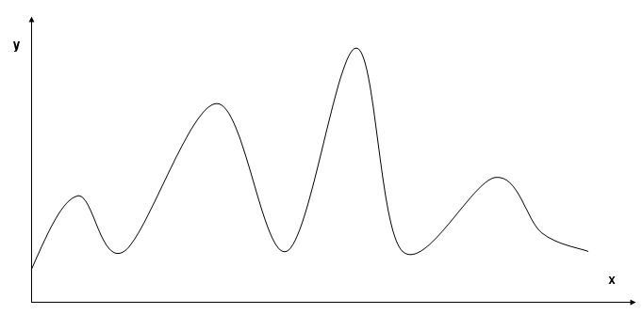
Simple Example
The following figure shows the mathematical function

Slide 21
Simple Example
1- The first step is to initiate the population with any 10 scout bees with random search and evaluate the fitness. (n=10)

Slide 22
Simple Example
y
*
*
*
*
*
*
*
*
*
*
x
Graph 1. Initialise a Population of (n=10) Scout Bees
with random Search and evaluate the fitness.

Slide 23
Simple Example
2- Population evaluation fitness:
an array of 10 values in constructed and ordered in ascending way from the highest value of y to the lowest value of y depending on the previous mathematical function

Slide 24
Simple Example
3- The best m site is chosen randomly ( the best evaluation to m scout bee) from n
m=5, e=2, m-e=3

Slide 25
Simple Example
y
▪
▪
e
m
▫
▫
▫
*
*
*
*
*
x
Graph 2. Select best (m=5) Sites for Neighbourhood Search:
(e=2) elite bees “▪” and (m-e=3) other selected bees“▫”

Slide 26
Simple Example
4- Select a neighborhood search site upon ngh size:
Assign random neighborhood ngh as follow

Slide 27
Simple Example
y
▪
▪
▫
▫
▫
x
Graph 3. Determine the Size of Neighbourhood (Patch Size ngh)

Slide 28
Simple Example
5- recruits more bees to the selected sites and evaluate the fitness to the sites:
Sending bees to e sites (rich sites) and m-e sites (poor sites).
More bees will be sent to the e site.
n2 = 4 (rich)
n1 = 2 (poor)

Slide 29
Simple Example
* *
* *
y
* *
*
▪
*
*
*
▪
*
*
*
▫
*
*
*
▫
*
▫
*
*
*
x
Graph 4. Recruit Bees for Selected Sites
(more Bees for the e=2 Elite Sites)

Slide 30
Simple Example
6- Select the best bee from each location (higher fitness) to form the new bees population.
Choosing the best bee from every m site as follow:

Slide 31
Simple Example
y
*
▪
*
*
*
▪
*
*
*
▫
*
*
*
▫
*
▫
*
*
*
x
Graph 5. Select the Fittest Bee * from Each Site

Slide 32
Simple Example
7- initializes a new population:
Taking the old values (5) and assigning random values (5) to the remaining values n-m

Slide 33
Simple Example
y
e
*
o
*
*
m
o
*
o
o
*
o
x
Graph 6. Assign the (n–m) Remaining Bees to Random Search

Slide 34
Simple Example
8- the loop counter will be reduced and the steps from two to seven will be repeated until reaching the stopping condition (ending the number of repetitions imax)
At the end we reach the best solution as shown in the following figure
This best value (best bees from m) will represent the optimum answer to the mathematical function

Slide 35
Simple Example
y
*
*
*
*
*
x
Graph 7. Find The Global Best point

Slide 36
5. DOMAINES D’applications
Nombreux sont les domaines d’application des algorithmes d’abeilles, citons quelques unes :
L’optimisation de fonction.
La résolution du problème du voyageur de commerce (TSP) qui a était faite par Lucic et Teodorovic et qui a donné de très bons résultats.
L’apprentissage des réseaux de neurones tels que MLP, RBF, SNN, LVQ.
Conception électroniques et mécanique.
Optimisation de filtre digital.
Clustering de données.
Contrôle de robot.
L’ordonnancement de tâches.
La prédiction de structure de protéine.
La majorité des problèmes qui ont étaient résolus par cette méthode, ont donné de très bon résultats concernant la valeur de la fonction objectif, et le temps d’exécution qui a été acceptable.

Slide 37
6. CONCLUSION
La méthode d’optimisation par colonie d’abeille est l’une des récentes méthodes d’optimisation. Elle est représentée par un algorithme qui peut être appliqué à de nombreux problèmes d’optimisation dans le management, l’ingénierie, et le contrôle.
Elle est basée sur le concept de coopération qui rend les abeilles plus efficaces et ainsi arrivées à leurs buts rapidement. Cette méthode a la capacité, grâce à l'échange d'informations et le processus de recrutement d’intensifier la recherche dans les régions prometteuses de l’espace de solutions.
Des résultats préliminaires ont montré que le développement de nouveaux modèles basés sur les principes des abeilles doit certainement contribuer dans des problèmes assez complexes.

Slide 38
7. REFERENCES
[1] www. scholarpedia.org/article/Artificial_bee_colony_ algorithm.
[2] Dervis Karaboga, Bahriye Basturk, A powerful and efficient algorithm for numerical function optimization: artificial bee colony (ABC) algorithm. Springer Science+Business Media B.V. 2007
[3] R. Fonseca, M. Paluszewski and P. Winter, Protein Structure Prediction Using Bee Colony Optimization Metaheuristic, Dept. of Computer Science, University of Copenhagen. Universitetsparken 1 DK-2100 Copenhagen. Denmark.
[4] Dusan Teodorovic, Bee Colony Optimization (BCO), University of Belgrade, Faculty of Transport and Traffic Engineering, Vojvode Stepe 305 11000 Belgrade, Serbia.
[5] Xin-She Yang, Nature-Inspired Metaheuristic Algorithms, Luniver Press.

